Slide 1

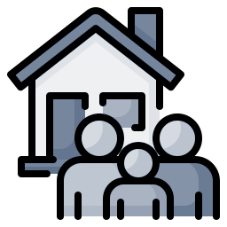
Proyecto UrbanLink
PRESENTACIÓN FINAL CAPSTONE
GRUPO 10 | CAPSTONE_001D

Slide 2
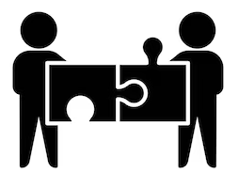
PROYECTO UrbanLink
INTEGRANTES DEL PROYECTO
Leandro Caceres Mayorinca
Cargo: Desarrollador
Funciones desempeñadas: Desarrollo de funcionalidades, pruebas del sistema, corrección de errores y gestión de tareas Kanban.
Edinson Delgado Reinoso
Cargo: Product Owner
Funciones desempeñadas: Gestión de requerimientos, priorización de tareas y definición de funcionalidades.

Slide 3
PROYECTO UrbanLink
DESCRIPCIÓN DEL PROYECTO
Problema o dolor
Las juntas de vecinos gestionan gran parte de su información de forma manual, lo que provoca desorganización, retrasos en los trámites y una comunicación poco eficiente con la comunidad.
Propuesta de solución
Desarrollar una plataforma web que centralice la gestión de la junta de vecinos, optimizando la administración, la comunicación y los principales trámites comunitarios.
PROBLEMA O DOLOR
PROPUESTA DE SOLUCIÓN

Slide 4
PROYECTO UrbanLink
Objetivo General
Desarrollar un sistema web responsivo que permita la gestión, análisis y comunicación de la información de una junta de vecinos.
Objetivos Específicos
Reducir en al menos un 50% el tiempo de gestión de solicitudes (certificados, reservas y postulaciones) en un plazo de 3 meses desde la implementación del sistema.
Alcanzar un 70% de uso activo del sistema por parte de los usuarios registrados durante el periodo de prueba, en un plazo de 4 meses desde la puesta en marcha de la plataforma.
Disminuir en un 60% el uso de registros y procesos manuales dentro de la junta de vecinos mediante la centralización de la información en la plataforma, en un plazo de 3 meses desde la implementación del sistema.

Slide 5
PROYECTO UrbanLink
ALCANCES Y LIMITACIONES DEL PROYECTO
Problema o dolor
Propuesta de solu
ALCANCES
LIMITACIONES
Gestión de usuarios y roles
Gestión de juntas de vecinos
Solicitudes
Noticias y eventos
Certificados de residencia
Seguridad y autenticación
Sistema web responsivo
Notificaciones limitadas
Certificados sin validez legal
Sistema para una comunidad
Se debe ser mayor de 16 años para poder crear usuario
Exclusivamente en español
Registro de junta necesita documentacion valida

Slide 6
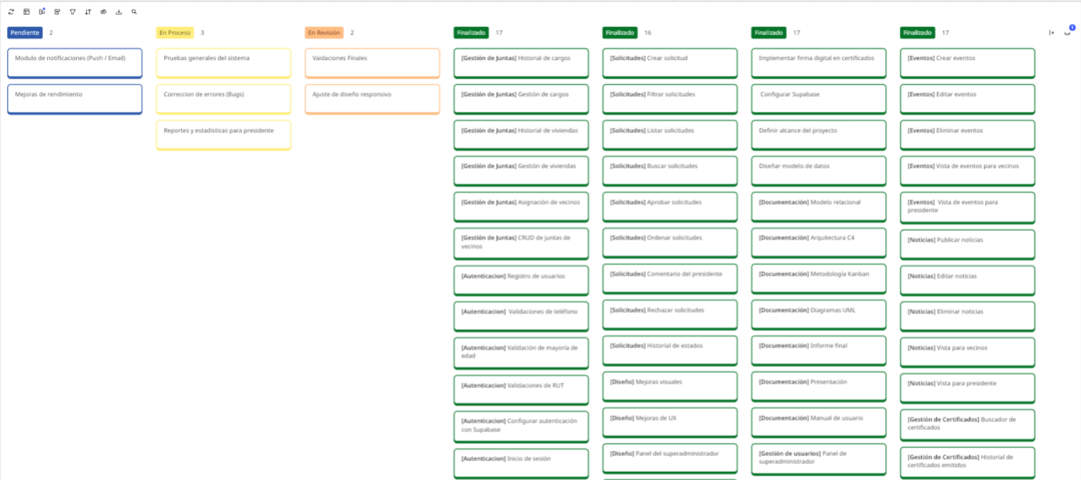
PROYECTO UrbanLink
Metodología de trabajo para el desarrollo del proyecto
Para el desarrollo del proyecto se utilizó la metodología Kanban, ya que permitió organizar el trabajo de forma visual y realizar un seguimiento continuo del avance de las tareas.
Leandro Edinson
• Desarrollo • Documentación
• Backend • Entregables
• Frontend

Slide 7

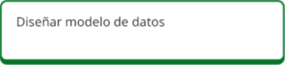






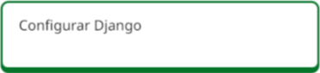


PROYECTO UrbanLink
Tareas principales

Slide 8
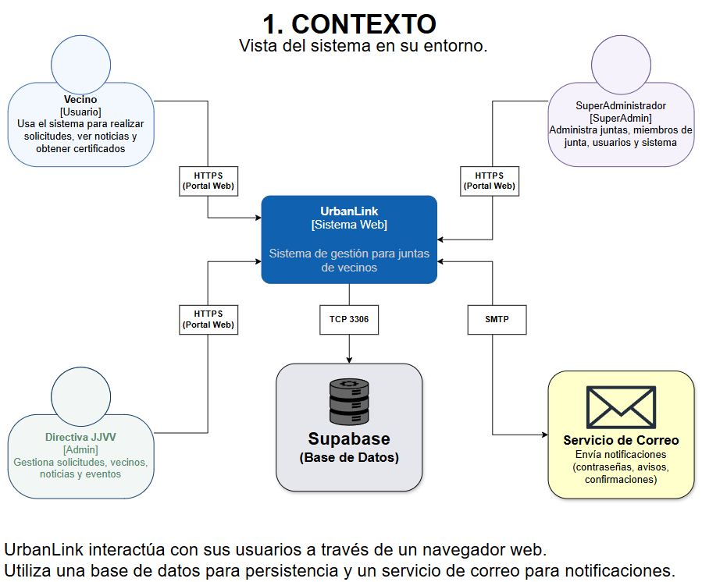
PROYECTO UrbanLink
Arquitectura del software

Slide 9
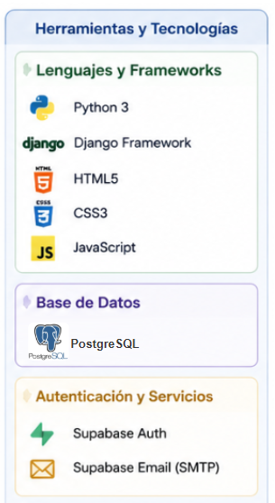
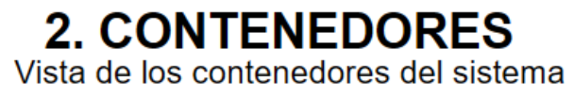
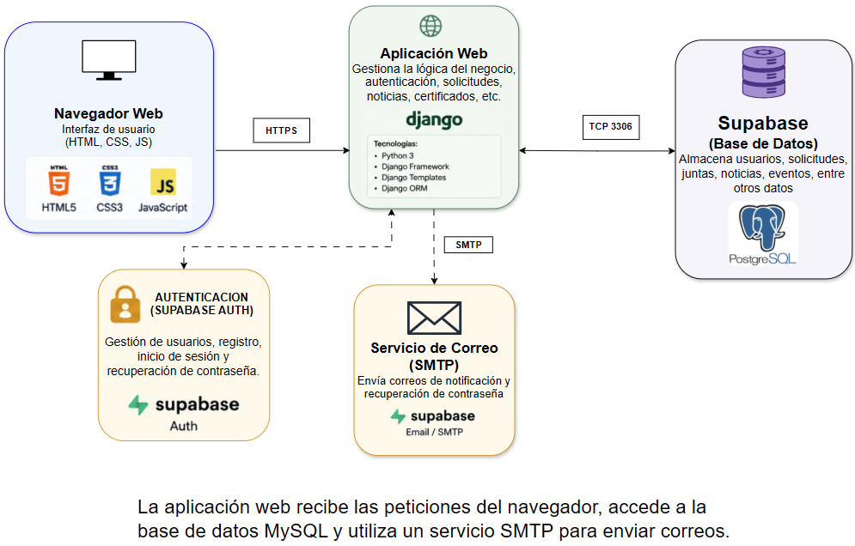
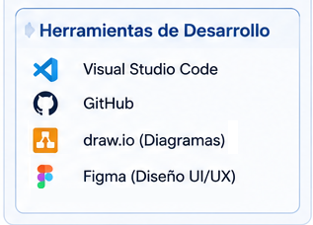
PROYECTO UrbanLink
Arquitectura del software
La aplicación web recibe las peticiones del navegador, accede a la base de datos PostgreSQL y utiliza un servicio SMTP para enviar correos

Slide 10
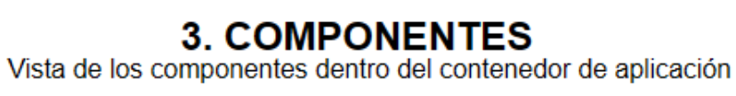
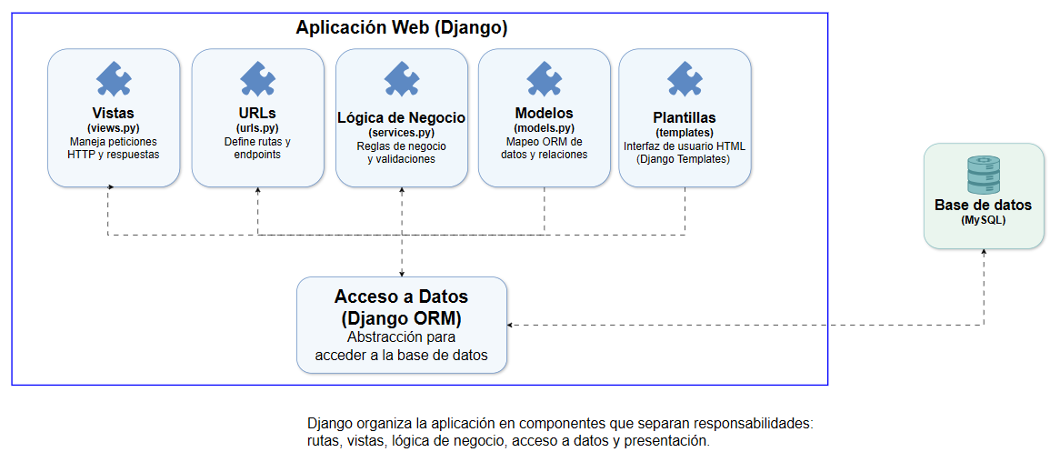
PROYECTO UrbanLink
Arquitectura del software
(PostgreSQL)

Slide 11
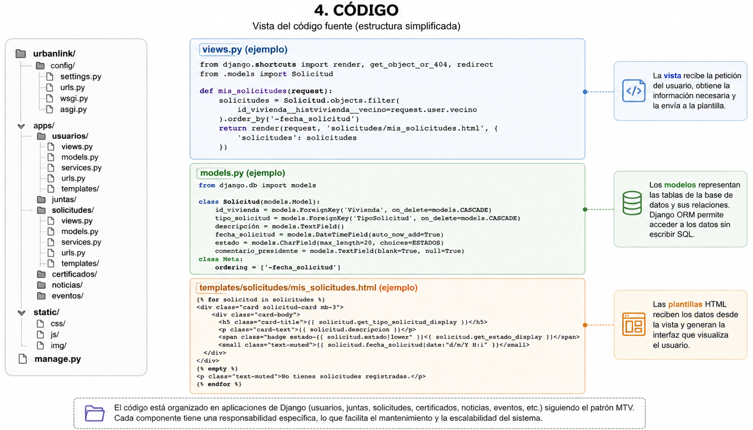
PROYECTO UrbanLink
Arquitectura del software

Slide 12
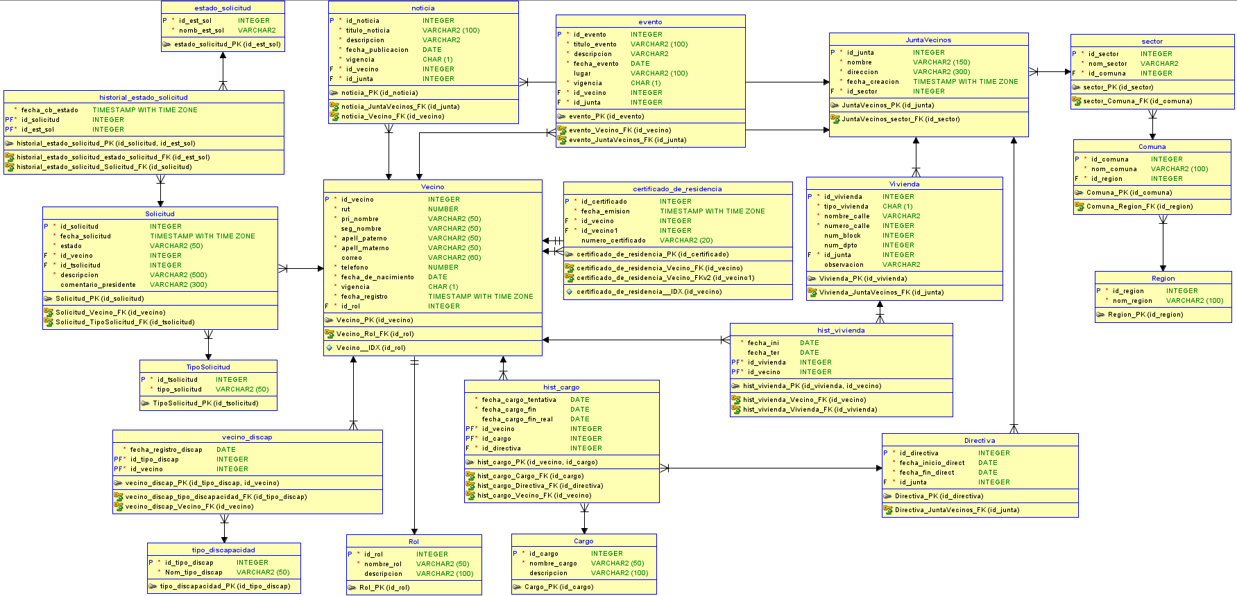
PROYECTO UrbanLink
Modelo de datos

Slide 13
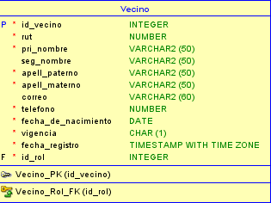
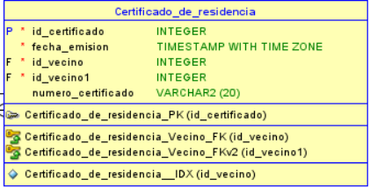
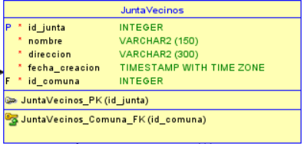
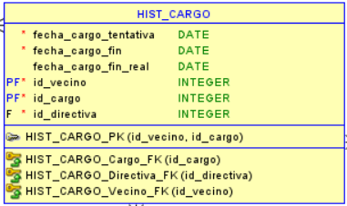
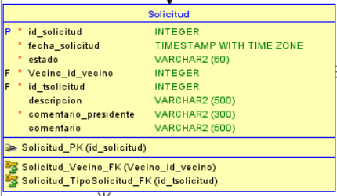
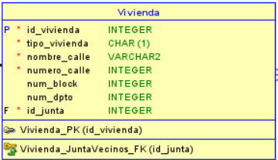
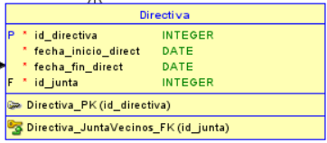
PROYECTO UrbanLink
Modelo de datos

Slide 14
PROYECTO UrbanLink
Resultados obtenidos
Desarrollo de los módulos principales del sistema.
Gestión de usuarios, viviendas y vecinos.
Gestión de solicitudes y certificados.
Noticias y eventos comunitarios.
Reportes y dashboards.
Plataforma web funcional.

Slide 15
PROYECTO UrbanLink
Obstáculos presentados durante el desarrollo
Integración de Django con Supabase, principalmente en la configuración de la base de datos, autenticación y almacenamiento de información.
Se realizaron ajustes durante la implementación de funcionalidades, corrección de errores y generación de documentos PDF.
Mantener una correcta organización del trabajo, Hubieron dificultades para mantener el tablero Kanban al dia para gestionar los avances y tareas del equipo.
Ajustes al Modelado de la base de datos.

Slide 16
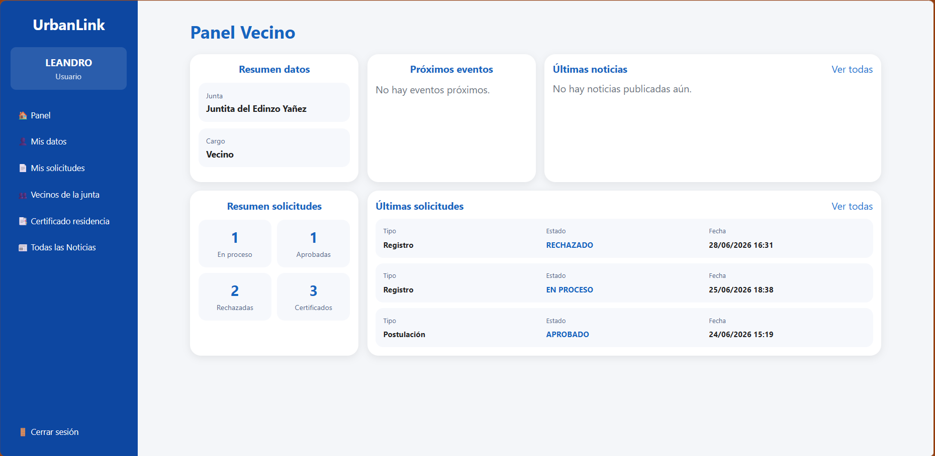
PROYECTO UrbanLink
DEMOSTRACIÓN DE PROYECTO

Slide 17
Muchas Gracias
PROYECTO UrbanLink
Por su atencion

Slide 18
Preguntas
PROYECTO UrbanLink
Momento de
de la comisión

